Slide 1

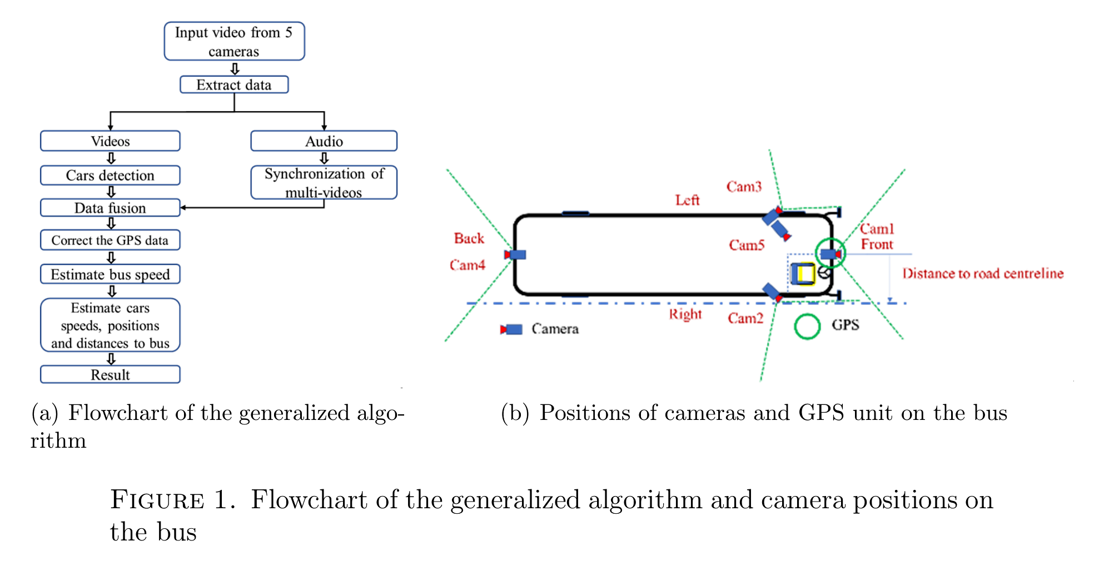
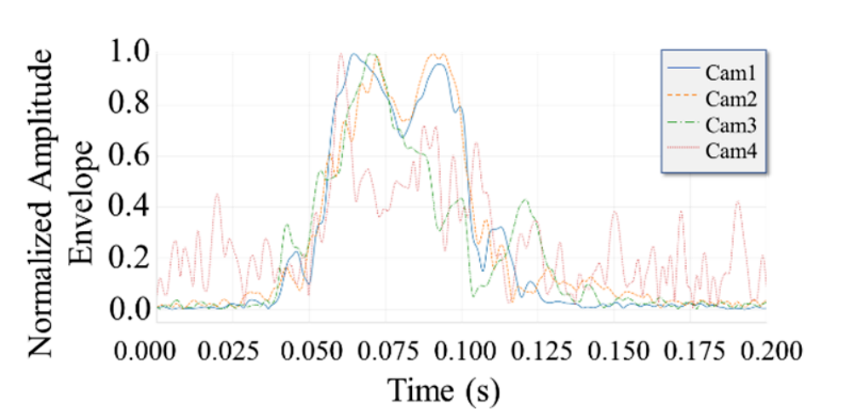
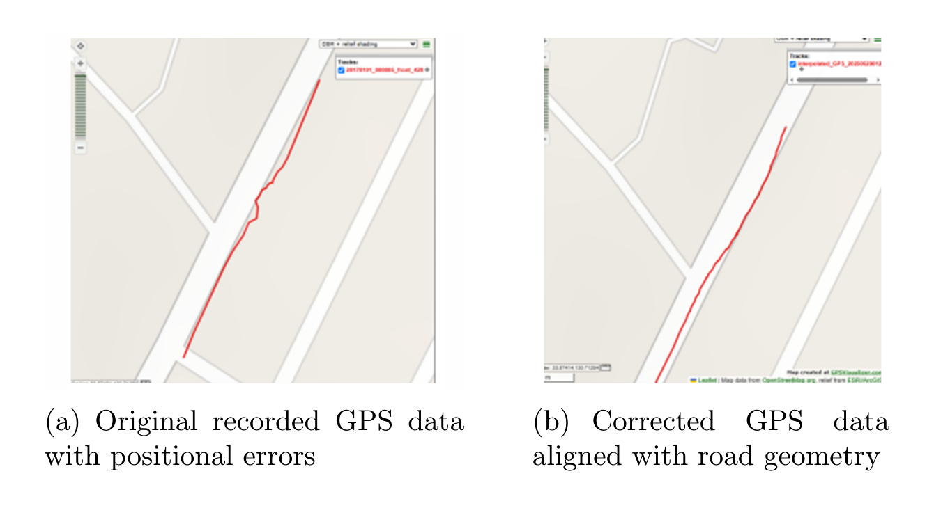
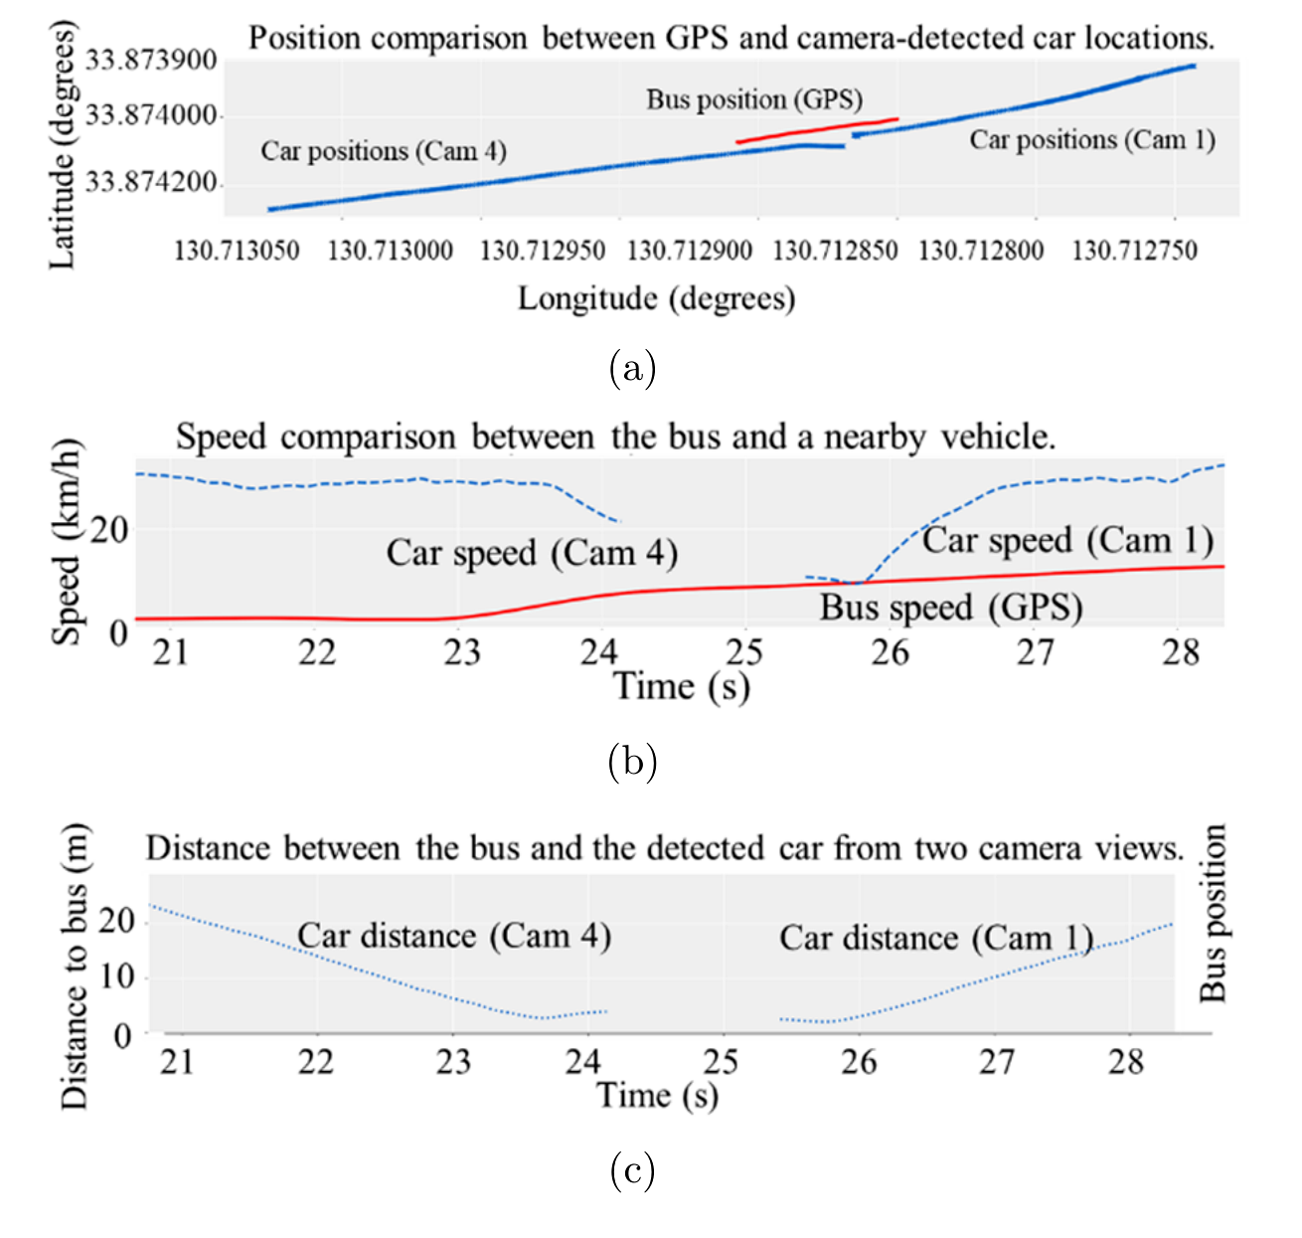
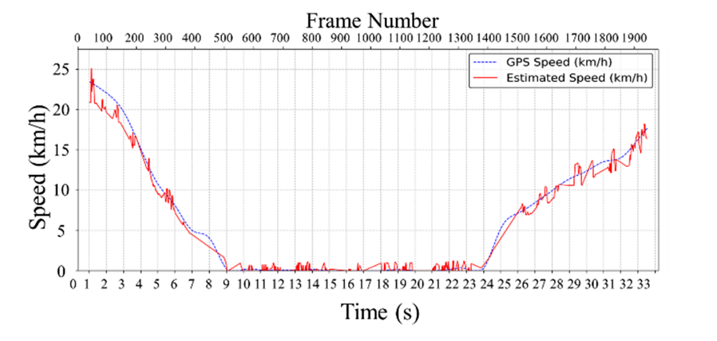
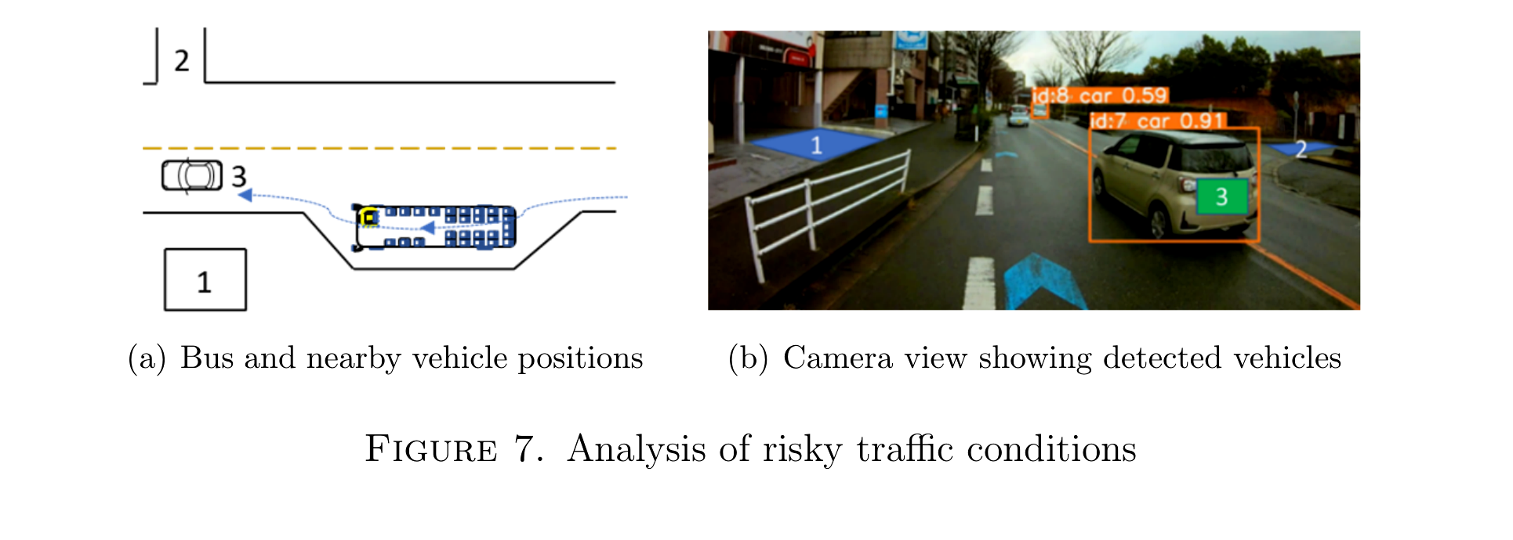
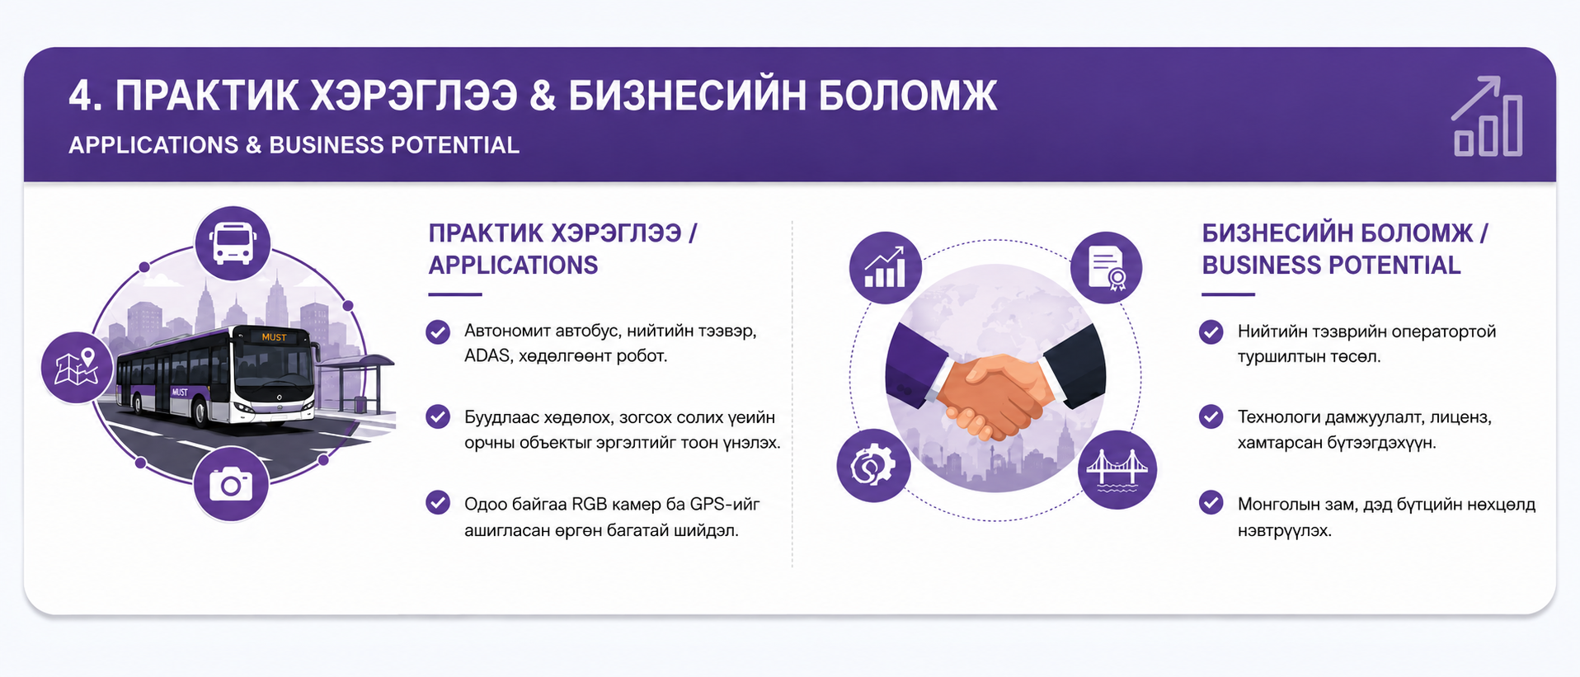
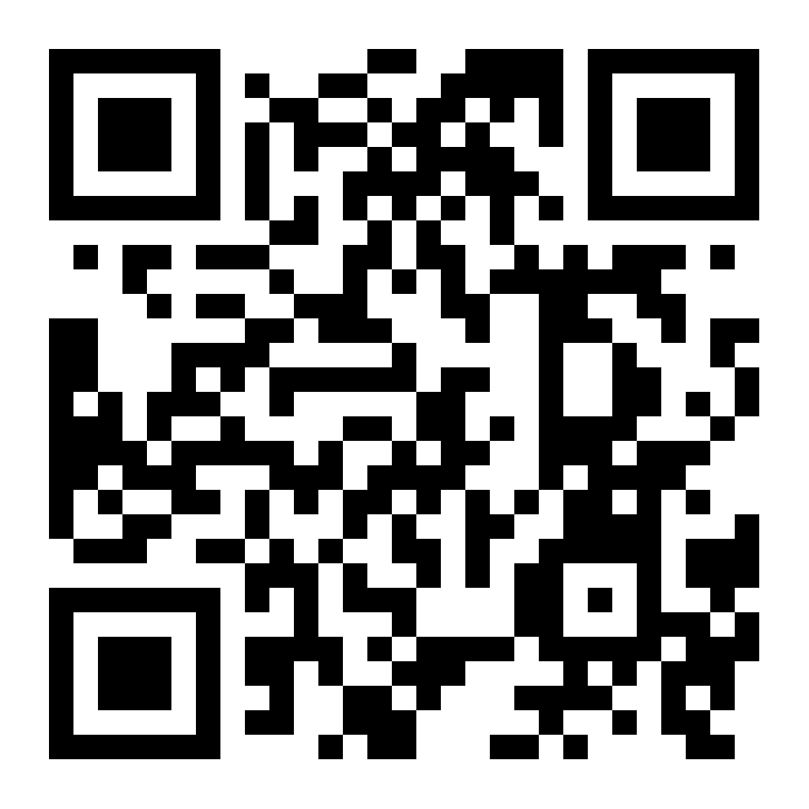
Судалгааны чиглэл
Дэвшилтэт технологид суурилсан үйлдвэрлэл, үйлчилгээ ба ахуйн ухаалаг системийн хөгжүүлэлтийн судалгаа
Автоматжуулалт, Системийн инженерчлэл
J23A16-2
Үйлдвэрлэлийн салбар дахь мехатроникийн судалгаа, хөгжүүлэлт
Түлхүүр үг: автономит автобус • олон камер • YOLOv9 • GPS • эрсдэлийн үнэлгээ
ШУТИС–МИТС • Кьюшүгийн Технологийн институт • MJEED–JICA J23A16
Монголын тал / багийн ахлагч
Япон тал / багийн ахлагч
Б.Отгонбаяр, профессор
ШУТИС-МХТС
Хироки Кишикава, профессор
Токушима Их Сургууль
Багийн дэд төслийн ахлагч
Япон талын дэд төслийн ахлагч
Б.Баярсайхан, дэд профессор
ШУТИС-МИТС
Хироаки Вагацума, профессор
Кьюшүгийн Технологийн Институт
1. АСУУДАЛ & ЗОРИЛГО
2. АРГА & ХАМТЫН АЖИЛЛАГАА
PROBLEM & OBJECTIVE
APPROACH & COLLABORATION
• Асуудал: синхрончлолгүй камер, хотын GPS-ийн хазайлт, их өгөгдөл.
• Зорилго: RGB камер, дуу, GPS-ийг нэгтгэн объектын байрлал, хурд, чиглэл, зайг үнэлэх.
• Ач холбогдол: өртөг багатай автономит нийтийн тээврийн аюулгүй шийдвэрийг дэмжинэ.
• 5 RGB камерын бичлэгийг 2.3–3.3 kHz аудио дохиогоор синхрончилсон.
• YOLOv9 илрүүлэлтийг газрын координатад шилжүүлсэн.
• GPS map matching ба интерполяциар траекторыг засварласан.
• Монгол–Япон баг аргачлал, бодит замын өгөгдөл, үнэлгээг хамтран хэрэгжүүлсэн.
3. ГОЛ ҮР ДҮН, ТЕХНОЛОГИ / БҮТЭЭГДЭХҮҮН
KEY RESULTS, TECHNOLOGY / PRODUCT
ГОЛ ҮР ДҮН / KEY RESULTS
• 5 камерын синхрончлолын алдаа: −0.312 мс.
• Хурдны үнэлгээ: 90%; MAE 2.41 км/ц; RMSE 2.87 км/ц; MAPE 8.7%.
• Байрлалын X/Y RMSE: 0.35/0.39 м.
• Объект илрүүлэлт: mAP 0.91; NDS 0.76.
• Судалгааны үр дүнгээр 3 өгүүлэл боловсруулсан.
ТЕХНОЛОГИ / БҮТЭЭГДЭХҮҮН / TECHNOLOGY / PRODUCT
• Синхрон олон камер, YOLOv9, GPS map matching, интерполяцийг нэгтгэсэн боловсруулах урсгал.
• Ойрын объектын байрлал, хурд, чиглэл, зайгаар эрсдэлтэй нөхцөлийг үнэлнэ.
5. ХАМТЫН АЖИЛЛАГАА, ҮР НӨЛӨӨ & ДАРААГИЙН АЛХАМ
БИД ДАРААХ ЧИГЛЭЛЭЭР ХАМТРАХ АЖИЛЛАХ ХҮСЭЛТЭЙ БАЙНА:
✓ Туршилт хөгжүүлэлт ✓ Хамтарсан судалгаа, хөгжүүлэлт ✓ Технологи дамжуулалт
✓ Зах зээлд бүтээгдэхүүн гаргах / Хөрөнгө оруулалт
ҮР НӨЛӨӨ:
• өртөг багатай мэдрүүр
• нийтийн тээврийн аюулгүй байдал
• Монгол–Японы судалгааны хүний нөөц
ДАРААГИЙН АЛХАМ / NEXT STEPS: бодит хугацааны боловсруулалт; баталгаажуулалт; жолоочийн шийдвэрийг дүрэмд суурилсан AI-д нэгтгэх.
6. ХОЛБОО БАРИХ
Дэд төслийн ахлагч: Б.Баярсайхан, Судлаач: Ж.Давааням
Япон тал: Хироаки Вагацума, профессор, Кьюшүгийн Технологийн Институт

